Slide 1

台灣發大財
108408組 指導老師:唐日新
組長10546045陳冠都 組員10546018黃政源
後端10546027張詠俊 前端10546026楊秉憲

Slide 2
目錄
1.問題與動機
6.使用者預期效益
2.問題解析&解決方案
3.系統架構
4.過濾分析
5.系統功能

Slide 3
問題與動機
依據主計處統計，近十年物價指數上漲
近百分之十
電子優惠卷沒有有效統整
優惠卷省下的錢容易被使用者忽略

Slide 4
問題解析-市場趨勢
趨勢:
根據SmartＭ的研究，84%的消費者會受折價卷影響選擇商店，35％消費者會在下一年增加搜尋優惠卷的次數

Slide 5
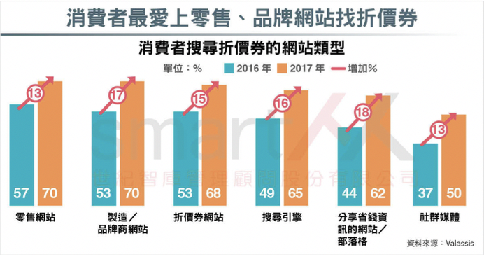
問題解析-市場趨勢

Slide 6
解決方案-概況
透過記帳跟優惠券的結合，讓記帳不僅只有紀錄
花費而已，而是讓使用者可以透過使用優惠券省
錢，並且將省下來的這筆金額顯示給使用者看。

Slide 7
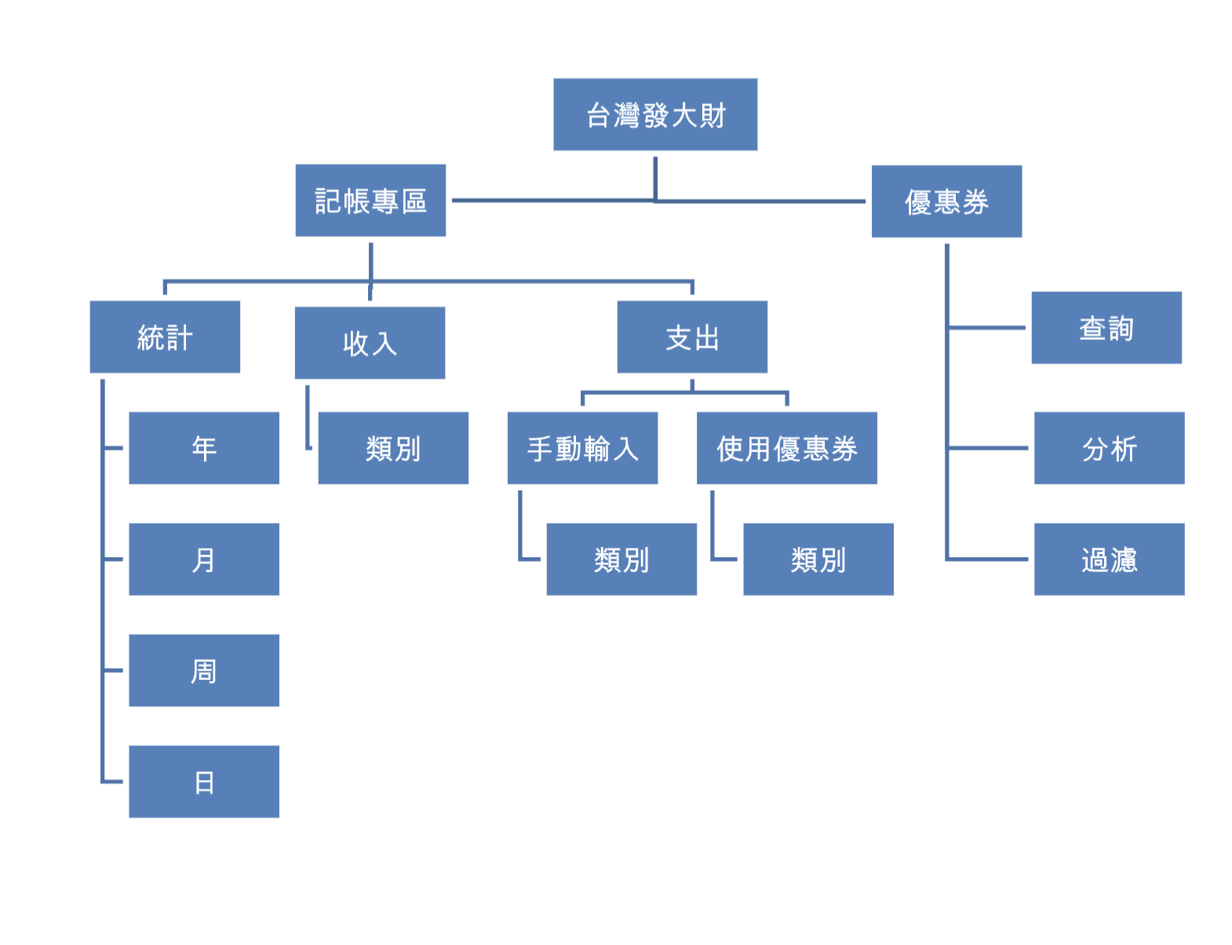
解決方案-系統架構

Slide 8
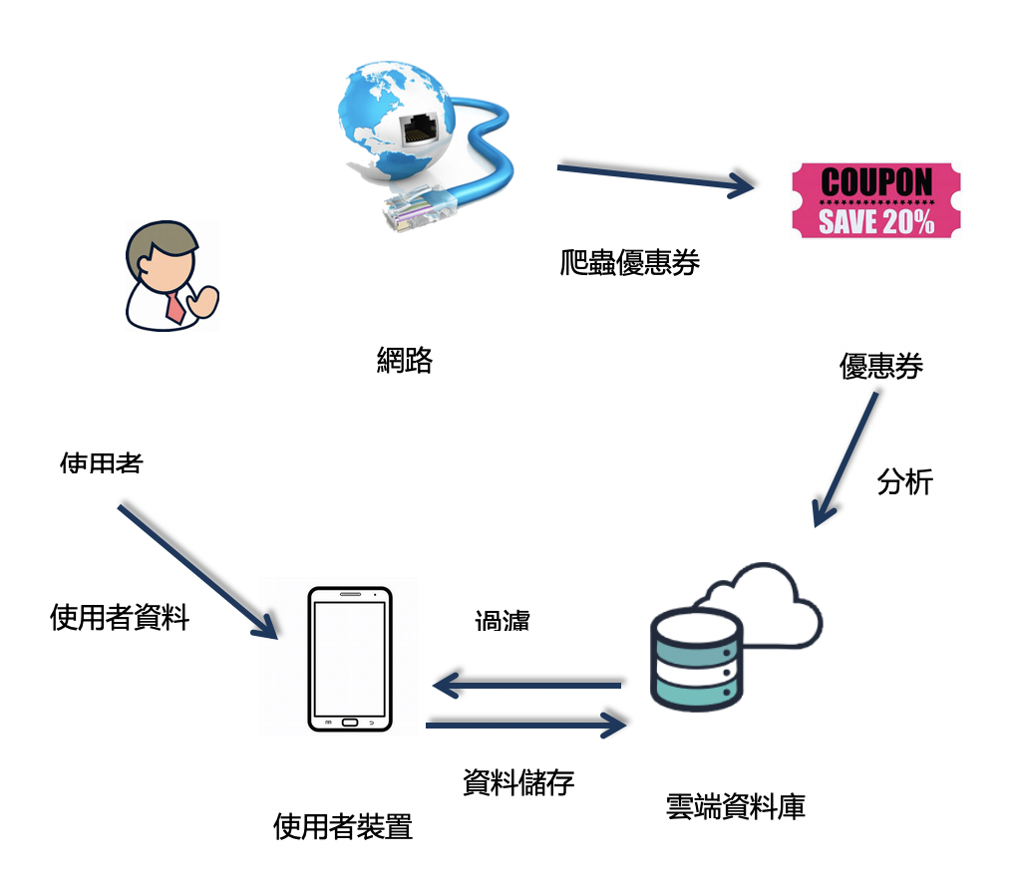

解決方案-系統架構
網路
由表單統計後的結果

Slide 9
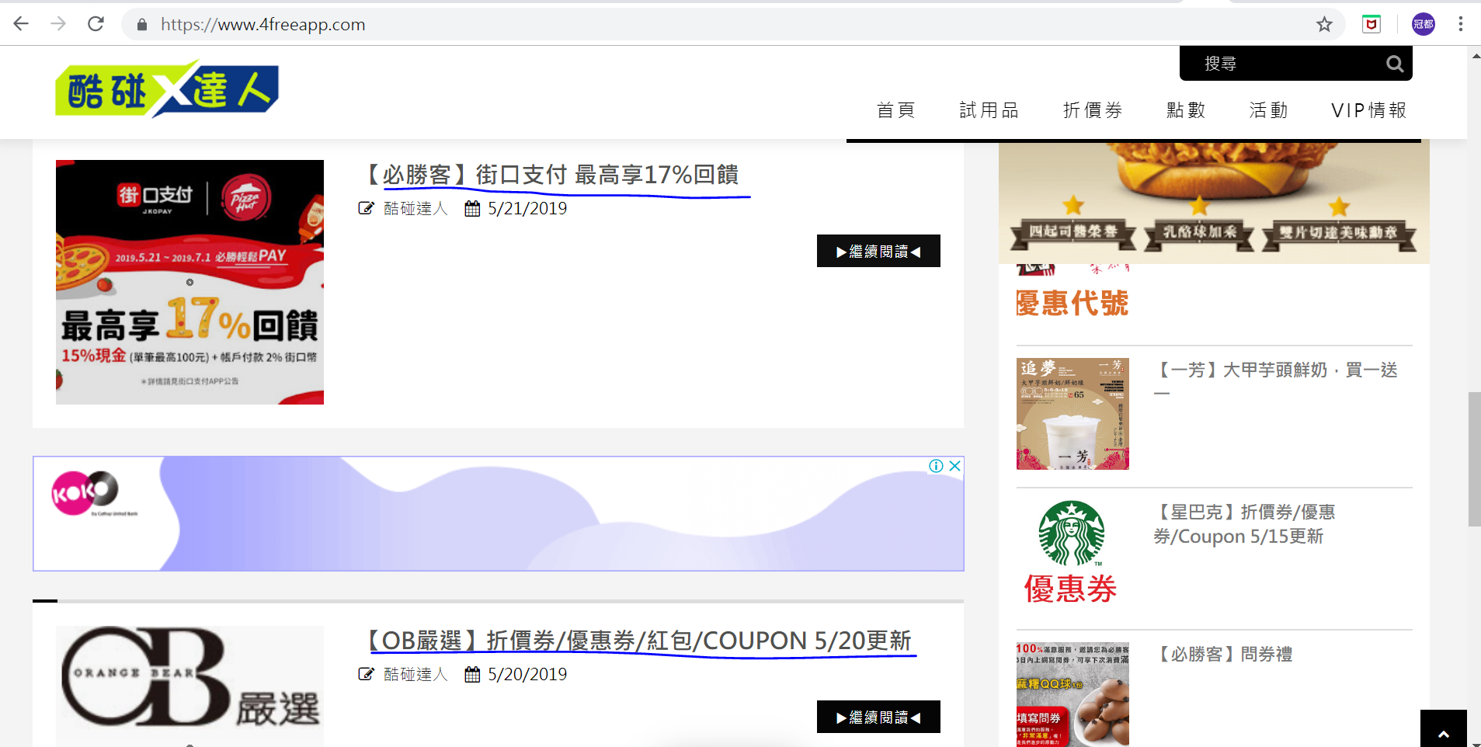
過濾分析-爬蟲網站

Slide 10
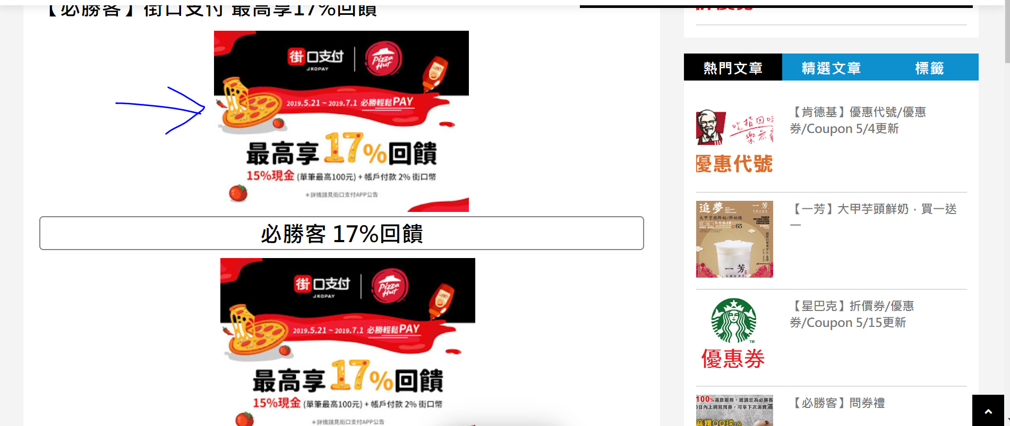
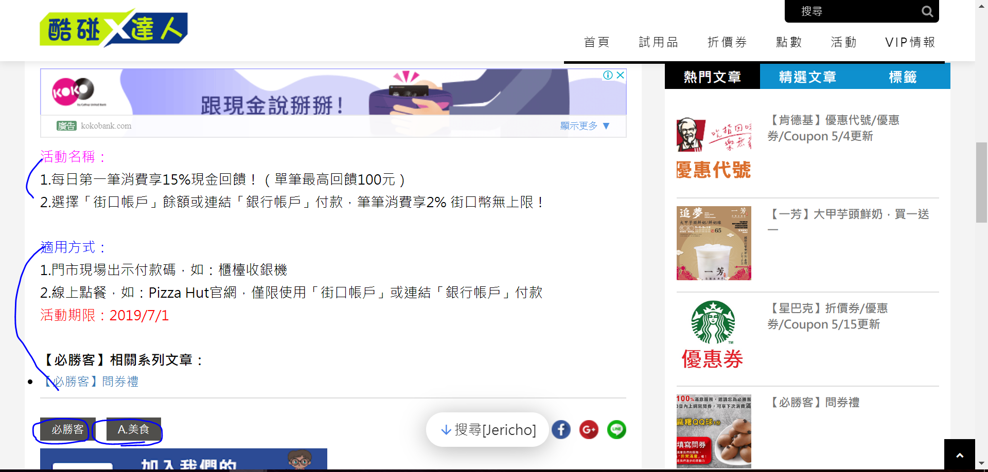
過濾分析-爬蟲網站

Slide 11
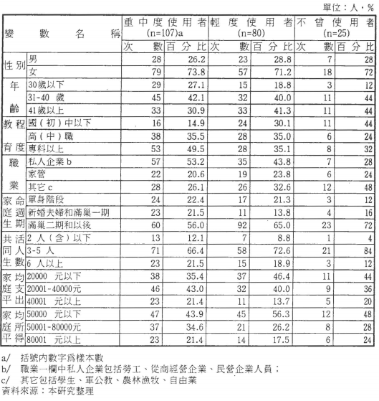
過濾分析-資料區分
族群:
根據表單統計，使用率較高的族群為
31~40歲
同居人數為3~5人
家庭所得約為80000以下
的已婚婦女。

Slide 12
過濾分析-消費型態區分
參考jieba過濾驗算方式
台灣發大財預計過濾驗算方式
 | 範例
冷門詞(關鍵詞) | 冷氣團
頻率高的詞彙 | 氣溫
 | 範例
冷門詞(關鍵詞) | 尿布
頻率高的詞彙 | 沐浴乳

Slide 13

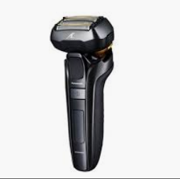
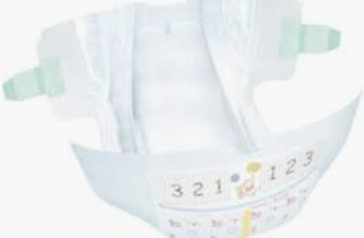
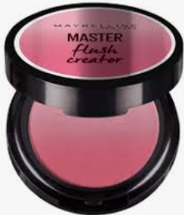
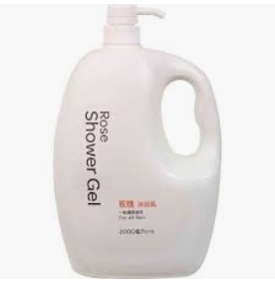
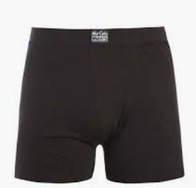
過濾分析-消費型態區分
女性
家庭
男性

Slide 14
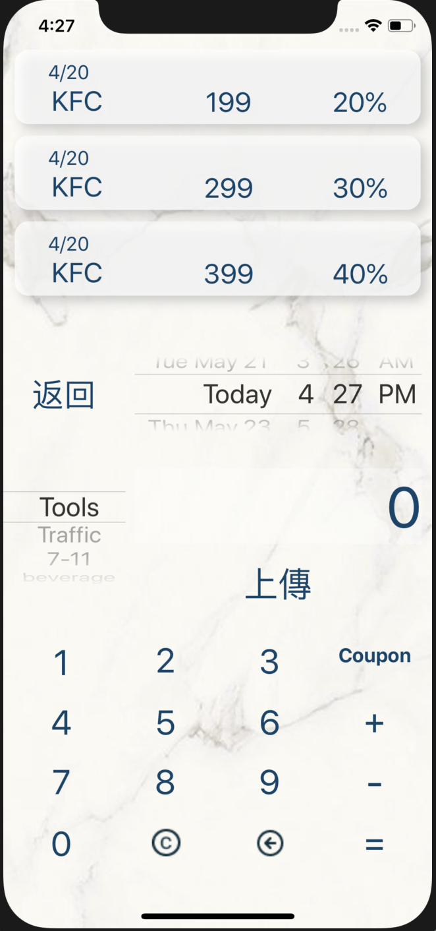
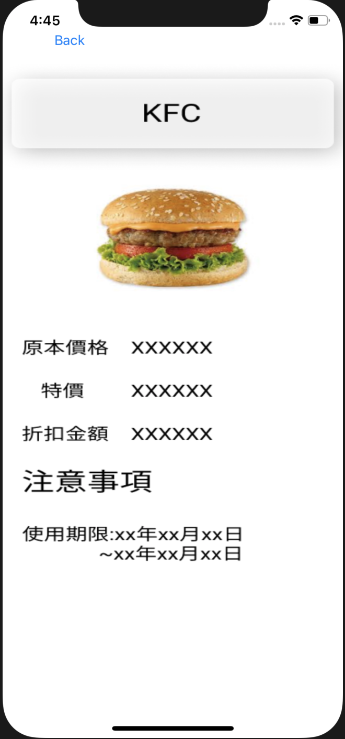
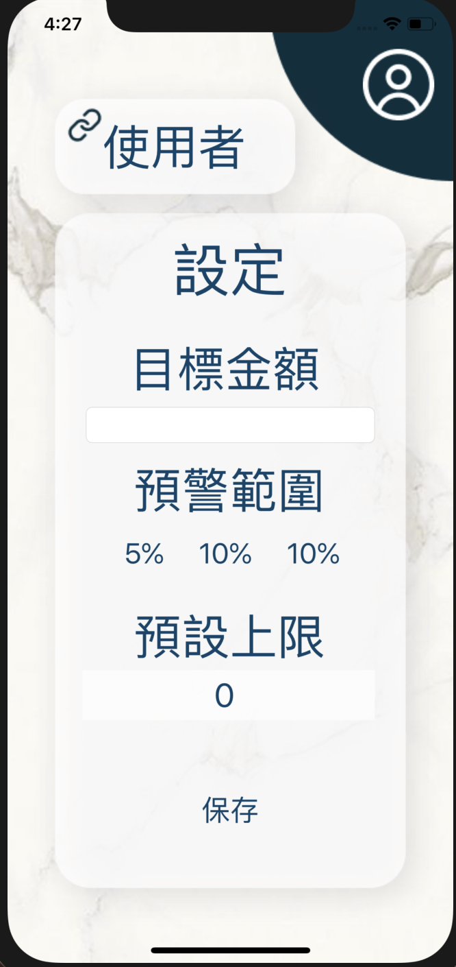
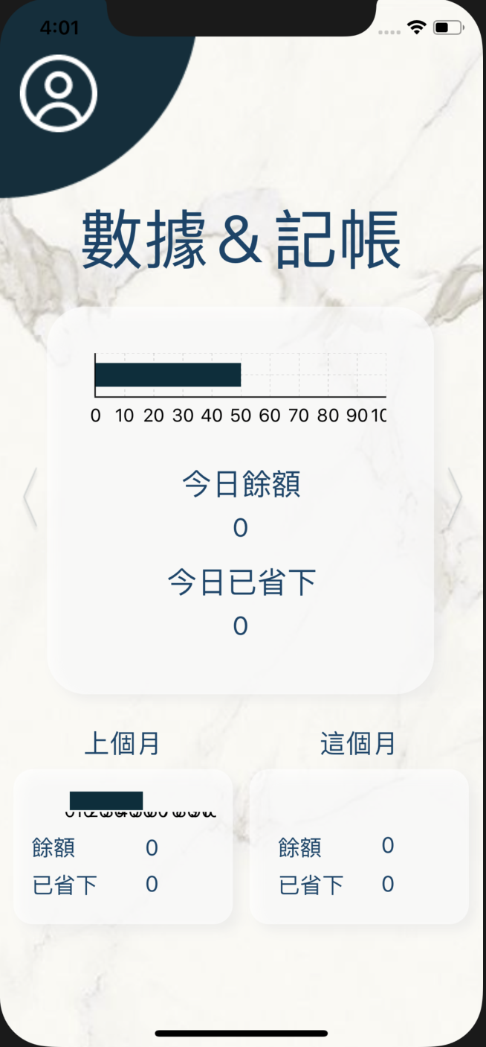
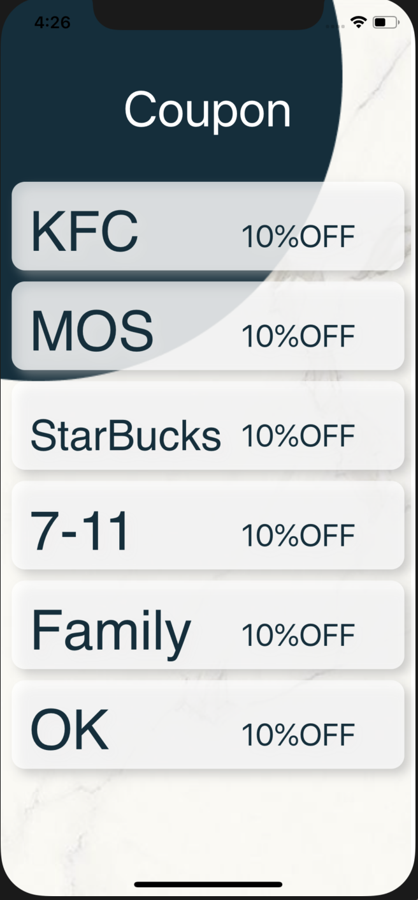
系統功能
左滑
主頁
右滑

Slide 15
使用者預期成果-質化效益
記
帳
質化效益:
使用者隨著規律的記帳而獲得成就感
優惠卷
質化效益:
使用者與其他消費者的比較心態

Slide 16
使用者預期成果-量化效益
記
帳
量化效益:
使用者可以有效控管可分配盈餘
分析支出項目可以有效降低不必要的花費
優惠卷
量化效益:
節省一成以上的花費

Slide 17
資料來源
https://hdl.handle.net/11296/dyd782
國立臺北教育大學-Apply Gamification to Accounting APP Design
https://www.uniassignment.com/essay-samples/marketing/food-coupons-saving-money-marketing-essay.php
中興大學-消費者折價眷之消費行為研究
Valassis
酷碰達人:https://www.4freeapp.com/

Slide 18
感謝觀看

Slide 19
Q&A

